Slide 1
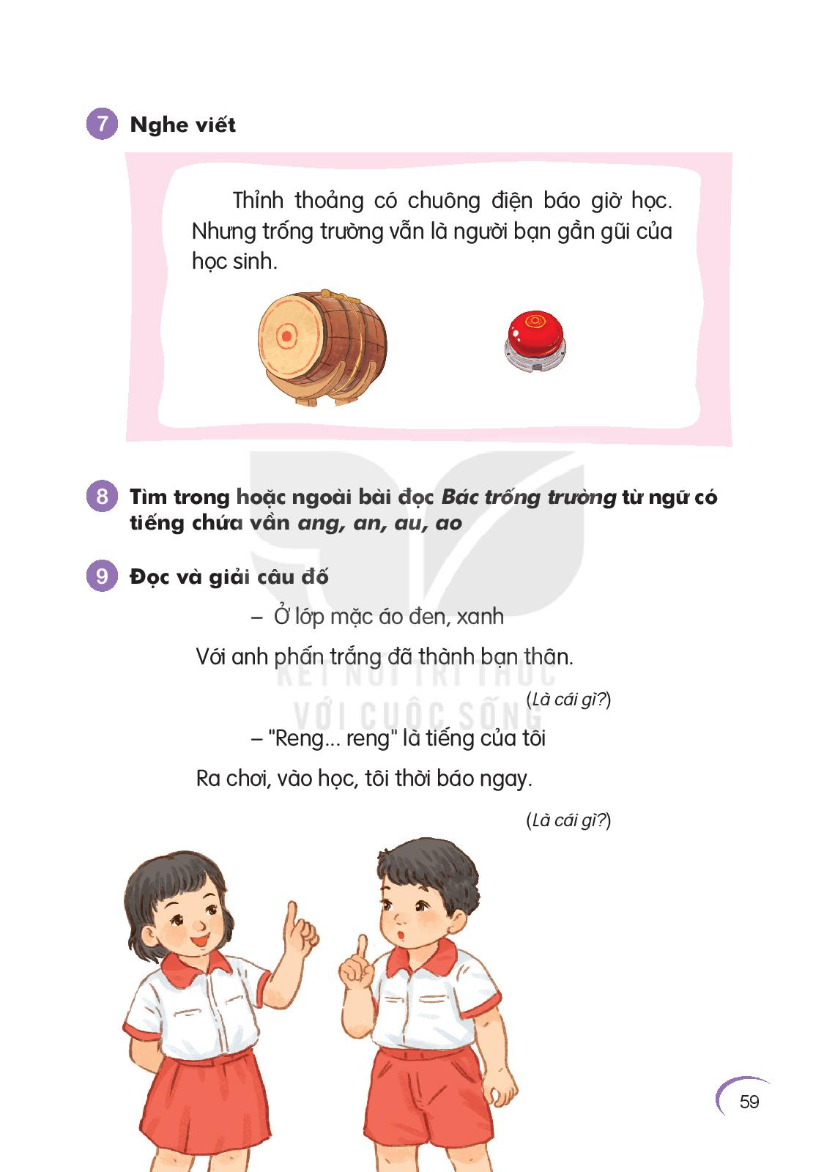
7. Nghe viết
Thỉnh thoảng có chuông điện báo giờ học. Nhưng trống trường vẫn là người bạn gần gũi của học sinh.

Slide 2
8. Tìm trong và ngoài bài đọc Bác trống trường từ ngữ có tiếng chứa vần ang, an, au, ao.
ang:
làng, sàng, bàng, trang, rang….
an:
bàn, nhãn, can, màn, giàn, …..
au:
rau, cau, mau, lau, màu…..
ao:
cao, báo, táo, nhão….

